Slide 1
Ivana Procházková Kompas (manuál pro výchovu mládeže k lidským právům schválený Radou Evropy) a biblická tradice. Řeč metafor o právu a spravedlnosti.

Slide 2
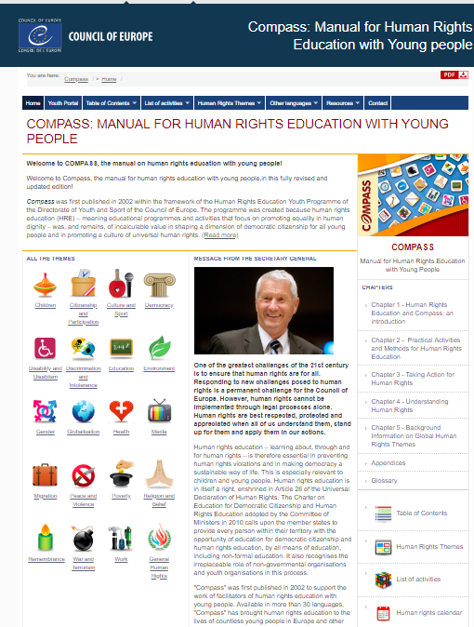

Slide 4
…… vytvořit kulturu, kde jsou lidská práva chápána, ochraňována a respektována (s. 17)

Slide 5
Úmluvy o lidských právech ….nás orientují v časech nejistoty a změn. (předmluva Schimmera, generálního tajemníka RE, s.9)

Slide 6
Nedávno byl zřízen Mezinárodní trestní soud – stálý tribunál, který umožňuje soudit jednotlivce obviněné z páchání genocidy, válečných zločinů nebo zločinů proti lidskosti. Jeho ustavení bylo důležitým mezníkem na cestě k uznání skutečnosti, že mají-li mít univerzální lidská práva praktický smysl, musejí být vymahatelná. (s. 312)

Slide 7
Vydání Kompasu je pouze začátkem (cesty). (s. 14)

Slide 8
stejně jako kompas ukazuje tento manuál různé cesty a směry bludištěm lidských práv (s. 9)

Slide 9
Cesta do země rovnosti (s. 185-187) .. cesta z krajiny přítomnosti do země rovnosti mezi muži a ženami temný les jako zlo bažiny jako diskriminace červené jablko a pokušení

Slide 11
A proto vítám a podporuji iniciativu Rady Evropy, která stojí za tímto „slabikářem“ lidských práv určeným především mladým lidem, kteří na rozdíl od předcházejících generací nezažili, jaké to je, když jsou jejich lidská práva přehlížena a zpochybňována. (V. Havel, Úvod, s. 10).

Slide 12
Znalost .. ještě nemusí znamenat respektování a bez respektu k lidským právům bude vždy docházet k jejich porušování. Kultura lidských práv je sítí do sebe zapadajících postojů, přesvědčení, chování, norem a předpisů. Jejich pochopení nám poskytne základ, na němž můžeme postavit vlastní práci. (17)

Slide 13
MY, LID SPOJENÝCH NÁRODŮ, JSOUCE ODHODLÁNI uchránit budoucí pokolení od metly války, která dvakrát za našeho života přinesla lidstvu nevýslovné strasti, odhodláni deklarovat znovu svou víru v základní lidská práva, v důstojnost a hodnotu lidské osobnosti, v rovná práva mužů i žen a národů velkých i malých….

Slide 14
Tento kalendář je prvním pokusem o vypracování seznamu dnů, kdy lidé na celém světě oslavují lidská práva. (s. 261)

Slide 15
Rezoluce Komise OSN pro lidská práva z dubna 2001 odmítla názor, že kvůli boji proti terorismu by mohla být obětována lidská práva. (s. 290)

Slide 16
Bojovníci za lidská práva (s. 130-134) Lidská práva jsou jako brnění: chrání nás.

Slide 17
…dělá z lidí spoluviníky druhých a působí, že mezi nimi vládne žádostivost, násilí a nespravedlnost.

Slide 18
Lidská práva ovlivňují náš život po všech stránkách. Jejich porušování leží u kořenů téměř každého problému současného světa: násilí, chudoby, globalizace, životního prostředí, ekonomických nerovností a bezpráví, nemluvě ani o skutečných ničivých silách na naší planetě – o válkách a jiných násilných konﬂiktech. (s. 25).

Slide 19
Božská a lidská přirozenost Ježíše Krista má dvě přirozenosti, a toto rozlišení přirozeností není nijak zrušeno jejich spojením, avšak vlastnost každé z přirozeností zůstala uchována, a je přítomna v jedné osobě a subsistenci, neodloučena ani nerozdělena do dvou osob nesmíšeně, neproměnně, nerozděleně a nerozlučně.

Slide 20
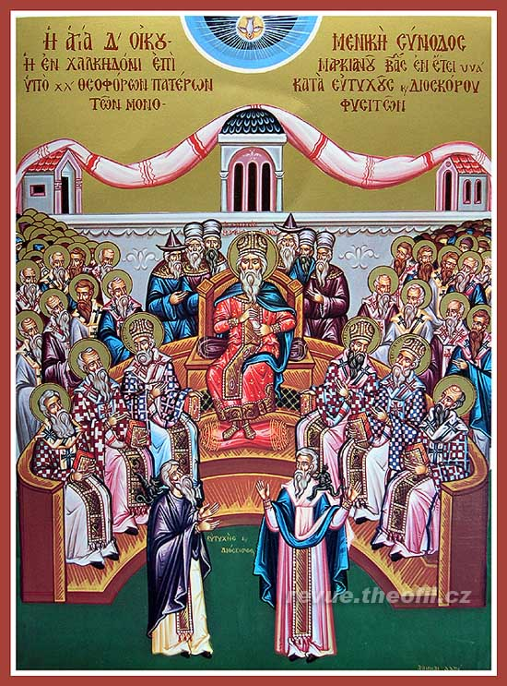
LIDKSÁ PRÁVA jsou přirozená, nezcizitelná, nedělitelná, nepromlčitelná, nezrušitelná a univerzální
učíme lidi, aby vyznávali …, že má (Pán Ježíš Kristus) dvě přirozenosti, nesmíšeně, neměnně, nerozdílně a neoddělitelně

